Slide 1







CHÀO MỪNG BAN GIÁM KHẢO VÀ
QUÝ THẦY CÔ VỀ DỰ HỘI THI GIÁO VIÊN CHỦ NHIỆM LỚP GIỎI TỈNH HÀ NAM.
Họ và tên giáo viên: Nguyễn Thị Linh
Đơn vị công tác: Trường THCS Liêm Phong
Phòng GD&ĐT huyện Thanh Liêm

Slide 2
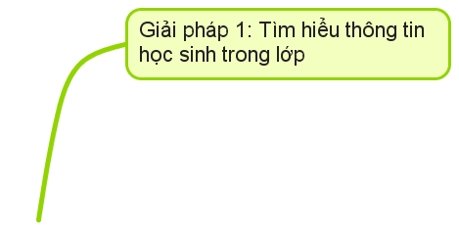



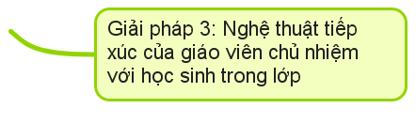
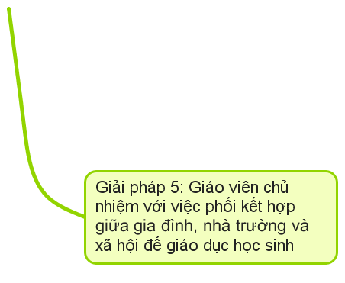
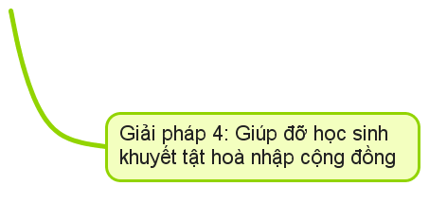

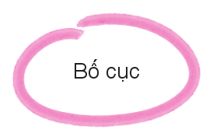


“Một số giải pháp nâng cao chất lượng quản lý, giáo dục học sinh trong lớp chủ nhiệm”.

Slide 3

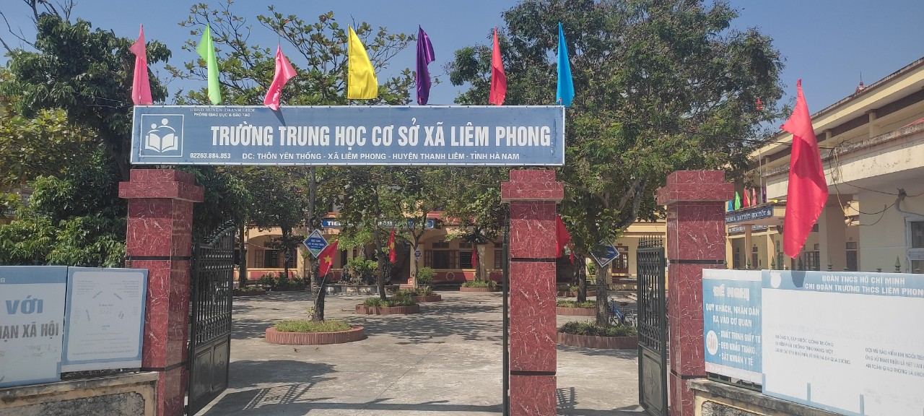

A. ĐẶT VẤN ĐỀ
I. LÍ DO CHỌN GIẢI PHÁP
Trường học là nơi đào tạo nhiều thế hệ học trò, là môi trường tạo dựng cho đất nước những con người xã hội chủ nghĩa – có đủ tài năng trí tuệ và những phẩm chất đạo đức cách mạng, để sau này thực sự là người của dân, vì nhân dân mà cống hiến.

Slide 4



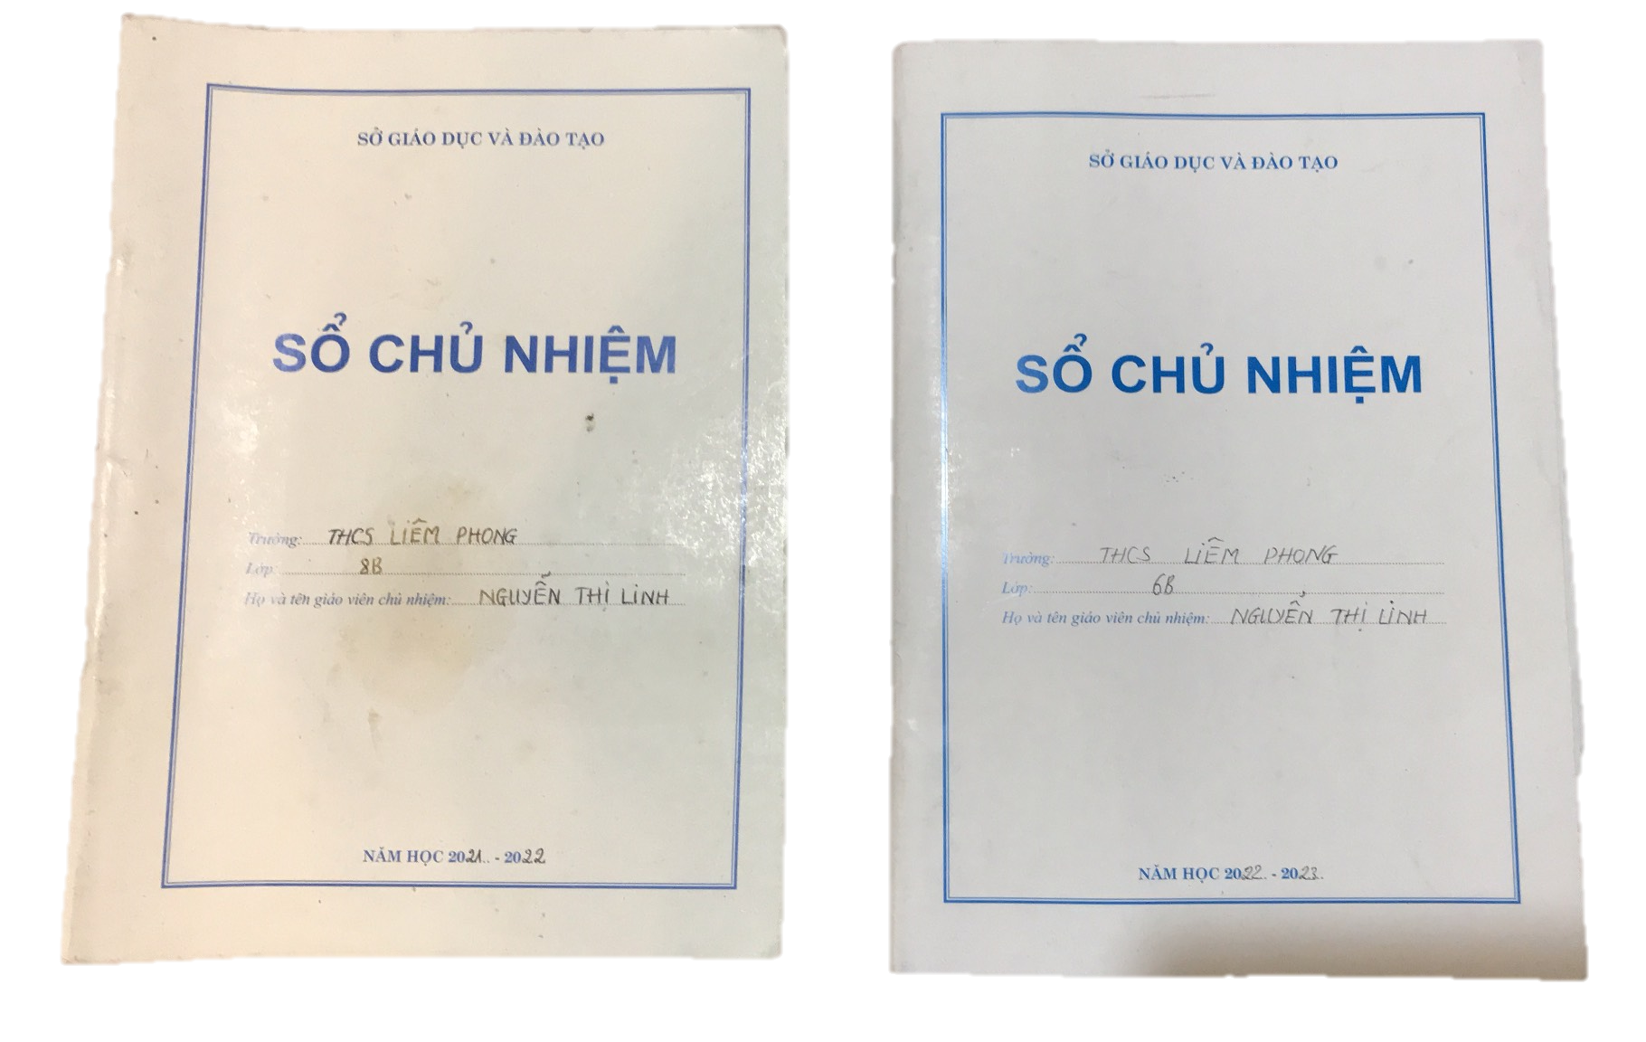

Trong thực tế, chủ nhiệm lớp là một công tác vô cùng khó khăn, phức tạp, thành công cũng có, thất bại cũng không phải là hiếm.
Bởi lẽ mỗi một tập thể lớp đều có đặc thù riêng: nào là học sinh cá biệt về đạo đức,về học tập; nào là học sinh có hoàn cảnh kinh tế khó khăn, học sinh gia đình không hạnh phúc, học sinh khuyết tật.

Slide 5
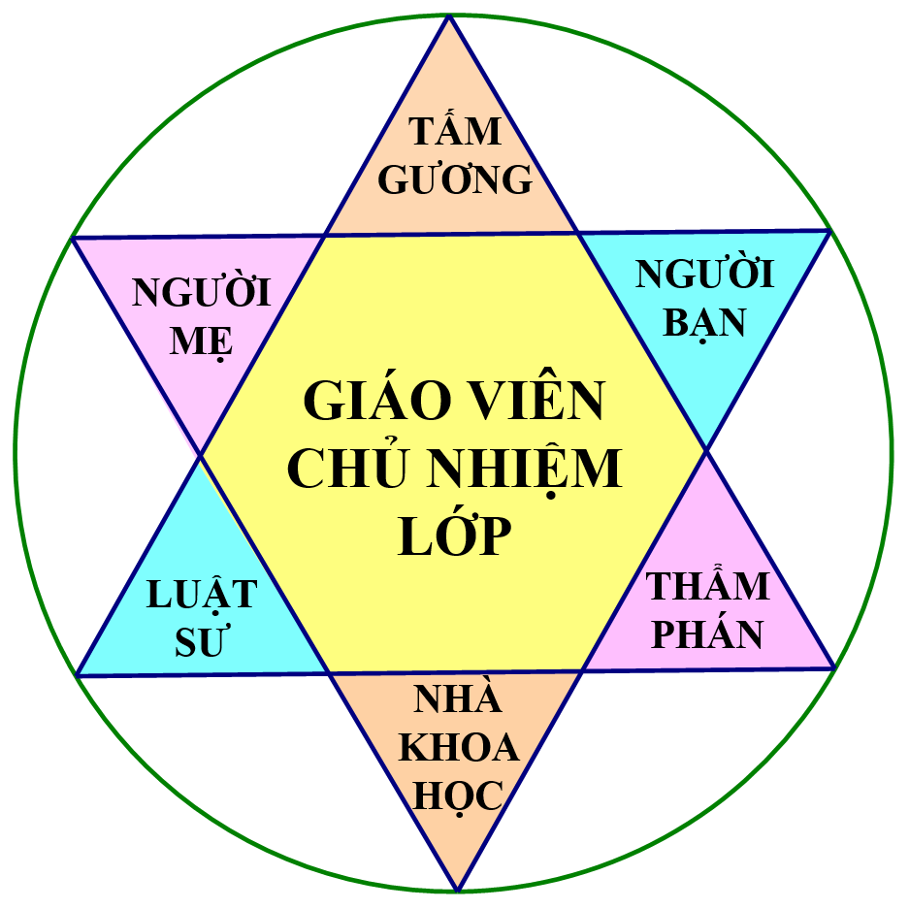
A. ĐẶT VẤN ĐỀ
I. LÍ DO CHỌN GIẢI PHÁP
Qua nhiều năm làm công tác chủ nhiệm tôi đã đúc kết được một số giải pháp làm tốt công tác của một giáo viên chủ nhiệm, hoàn thành xuất sắc nhiệm vụ và làm cho lớp có những thành tích đáng tự hào. Bởi vậy trong báo cáo này, tôi đề xuất vấn đề trong công tác chủ nhiệm đó là “Một số giải pháp nâng cao chất lượng quản lý, giáo dục học sinh trong lớp chủ nhiệm”

Slide 6

II. THỰC TRẠNG CỦA VẤN ĐỀ
1. Đặc điểm tình hình của lớp
Năm học 2021-2022, tôi được phân công chủ nhiệm lớp 8B.
Sĩ số lớp | Nữ | Con hộ nghèo | Con hộ cận nghèo | Con chính sách | Con mồ côi | HS có hoàn cảnh khó khăn | HS Khuyết tật
36 | 17 | 1 | 4 | 0 | 3 | 2 | 0

Slide 7
II. THỰC TRẠNG CỦA VẤN ĐỀ
1. Đặc điểm tình hình của lớp
Năm học 2022-2023, tôi được phân công chủ nhiệm lớp 6B.
Sĩ số lớp | Nữ | Con hộ nghèo | Con hộ cận nghèo | Con chính sách | Con mồ côi | HS có hoàn cảnh khó khăn | HS Khuyết tật
38 | 18 | 1 | 4 | 0 | 2 | 1 | 1

Slide 8


II. THỰC TRẠNG CỦA VẤN ĐỀ
1. Đặc điểm tình hình của lớp
2. Thuận lợi
3. Khó khăn

Slide 9

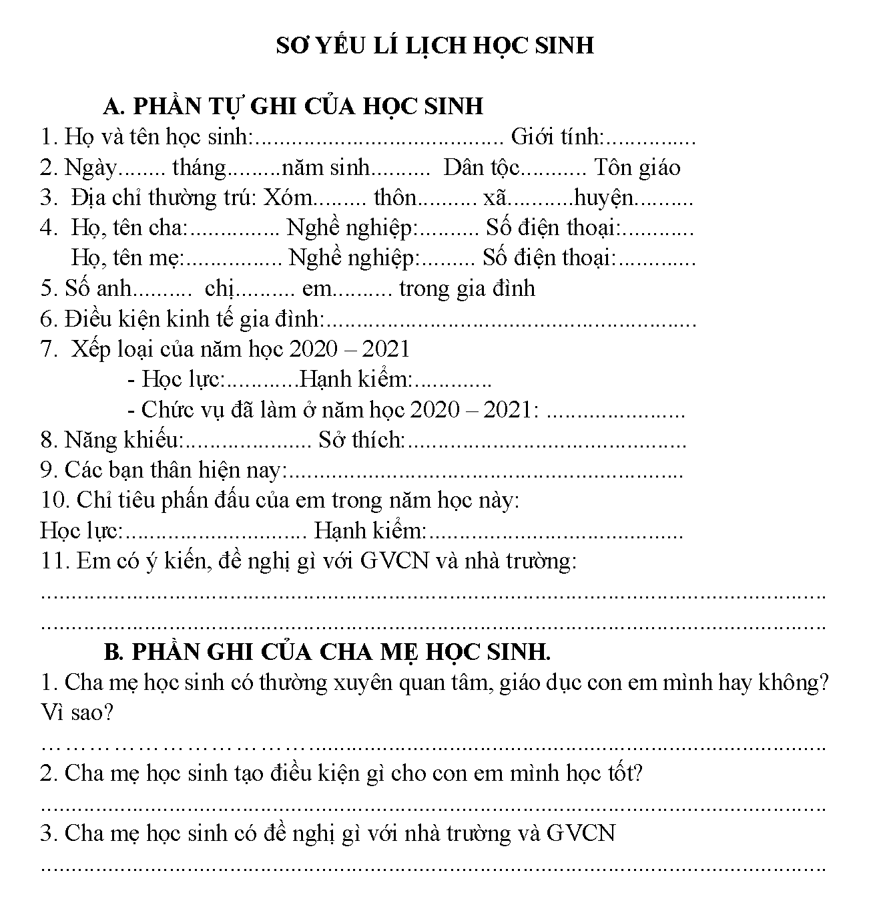
B. CÁC GIẢI PHÁP THỰC HIỆN
Giải pháp 1: Tìm hiểu thông tin học sinh trong lớp.
Làm quen với lớp: Giáo viên giới thiệu về bản thân mình với các em và yêu cầu các em giới thiệu về bản thân, thói quen, sở thích qua phiếu khảo sát:

Slide 11
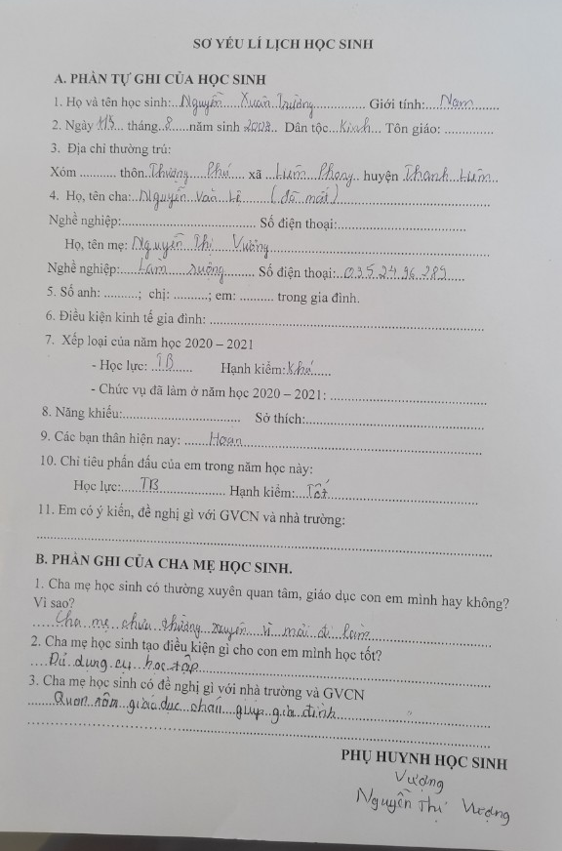
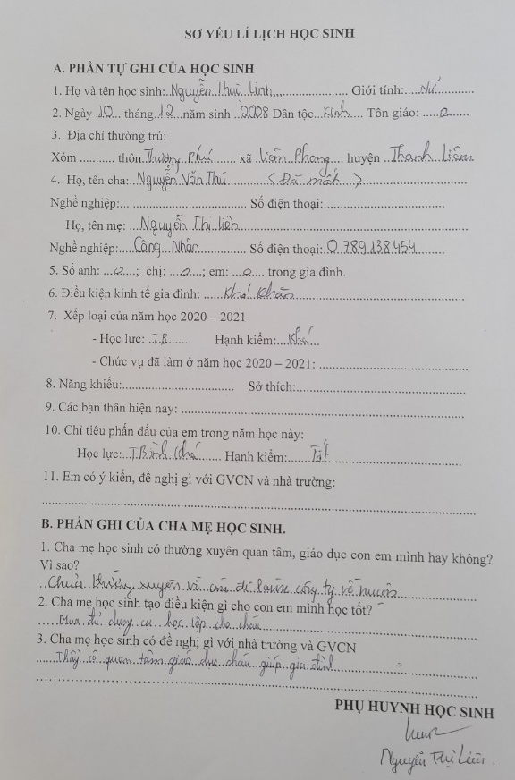
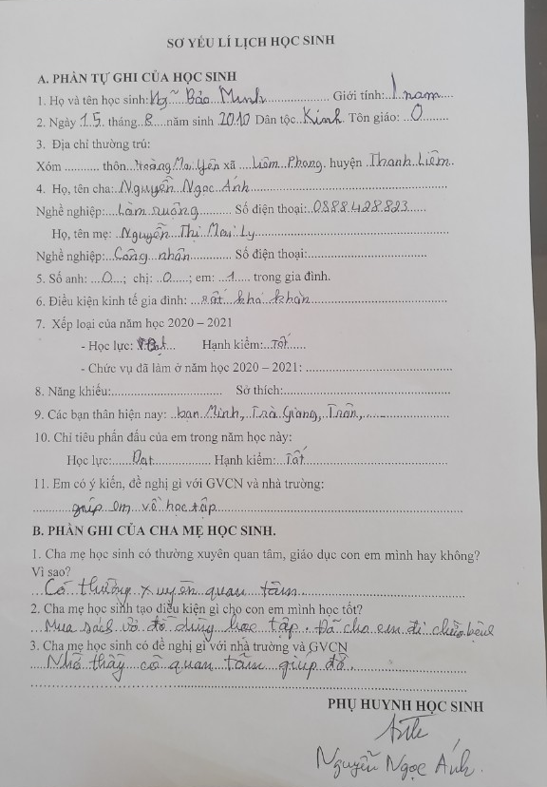

Slide 12
Giải pháp 1: Tìm hiểu thông tin học sinh trong lớp
* Tìm hiểu tình hình của lớp:
- Khảo sát đối tượng thông qua hồ sơ học bạ, qua giáo viên chủ nhiệm cũ, qua học sinh trong lớp hoặc qua phụ huynh.
- Tiến hành phân loại đối tượng để đưa vào sổ kế hoạch công tác chủ nhiệm, cụ thể:
+ Học sinh gặp hoàn cảnh khó khăn.
+ Học sinh khuyết tật.
+ Học sinh chưa ngoan.
+ Học sinh có nhận thức chậm.
+ Học sinh có những năng lực đặc biệt.

Slide 13
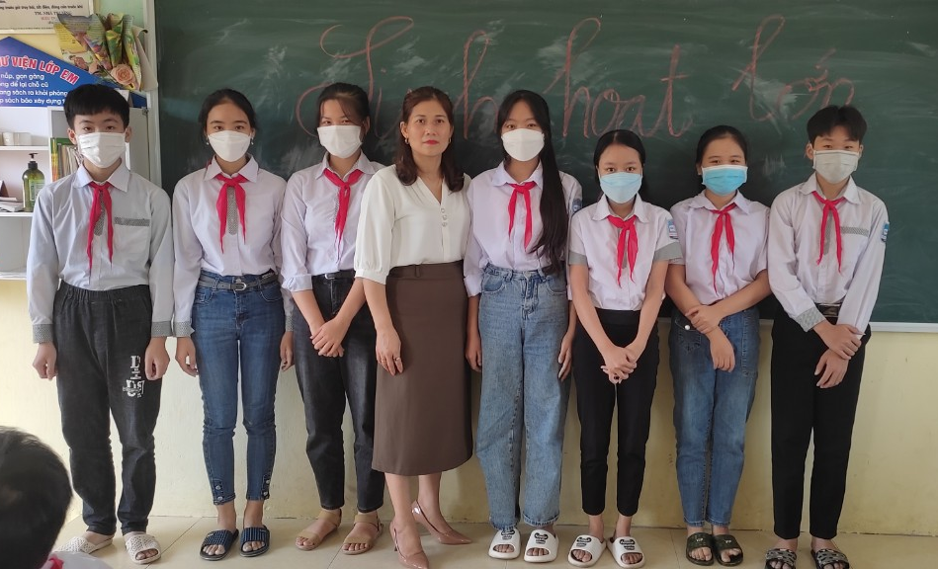
Giải pháp 1: Tìm hiểu thông tin học sinh trong lớp
Bầu cán bộ lớp

Slide 14
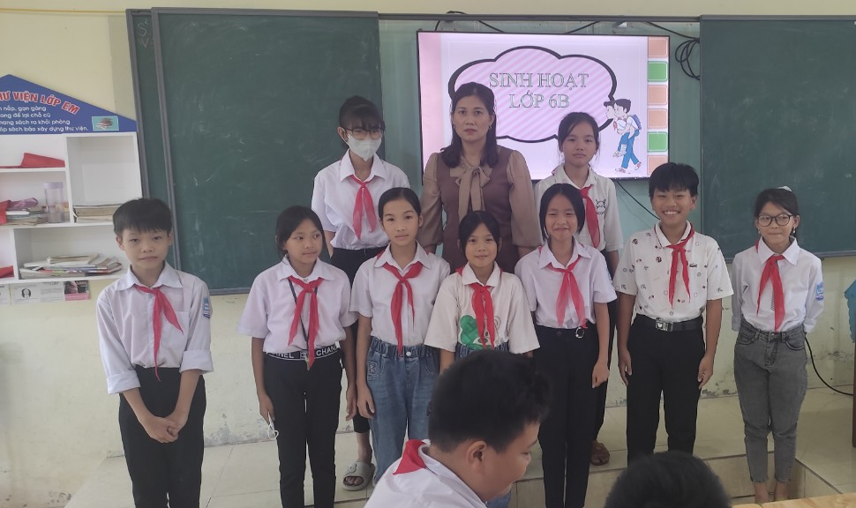
Giải pháp 1: Tìm hiểu thông tin học sinh trong lớp
Bầu cán bộ lớp

Slide 15
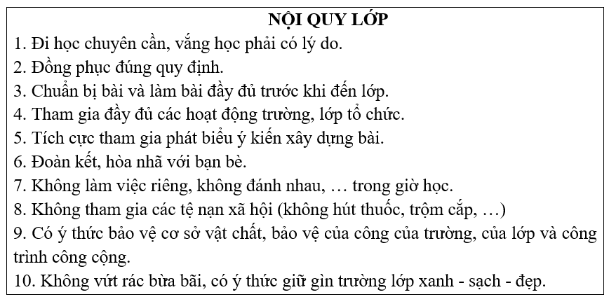

Slide 16
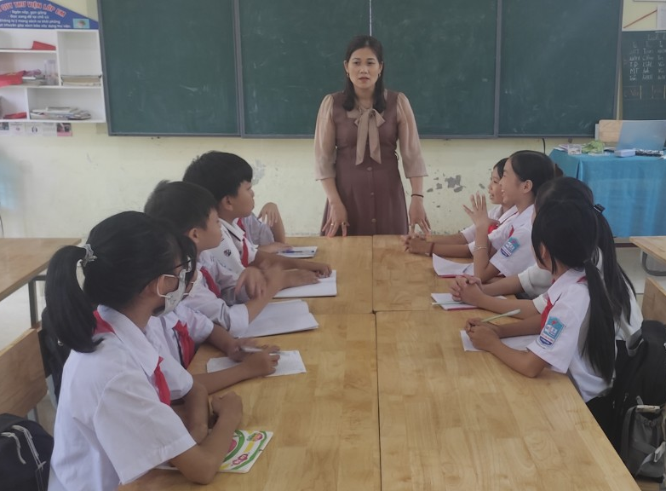
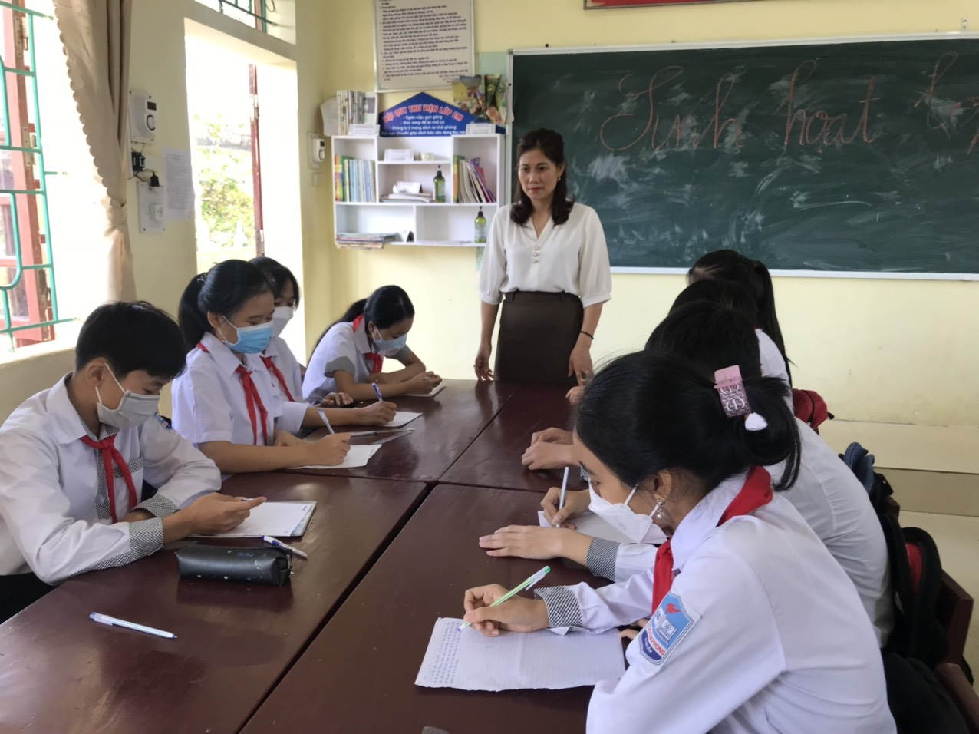
Giải pháp 1: Tìm hiểu thông tin học sinh trong lớp
* Tập huấn cán bộ lớp:

Slide 17
Giải pháp 1: Tìm hiểu thông tin học sinh trong lớp
* Xây dựng kế hoạch năm học

Slide 18

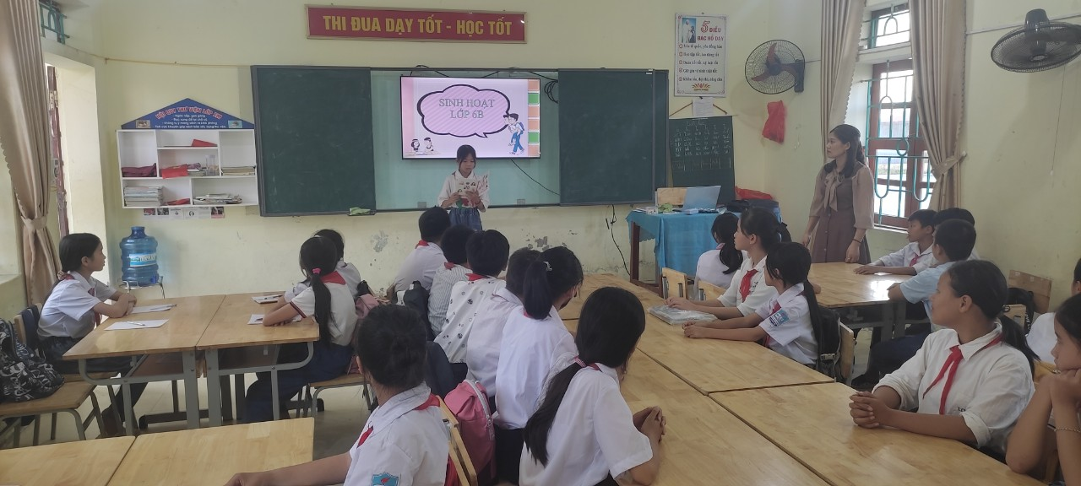
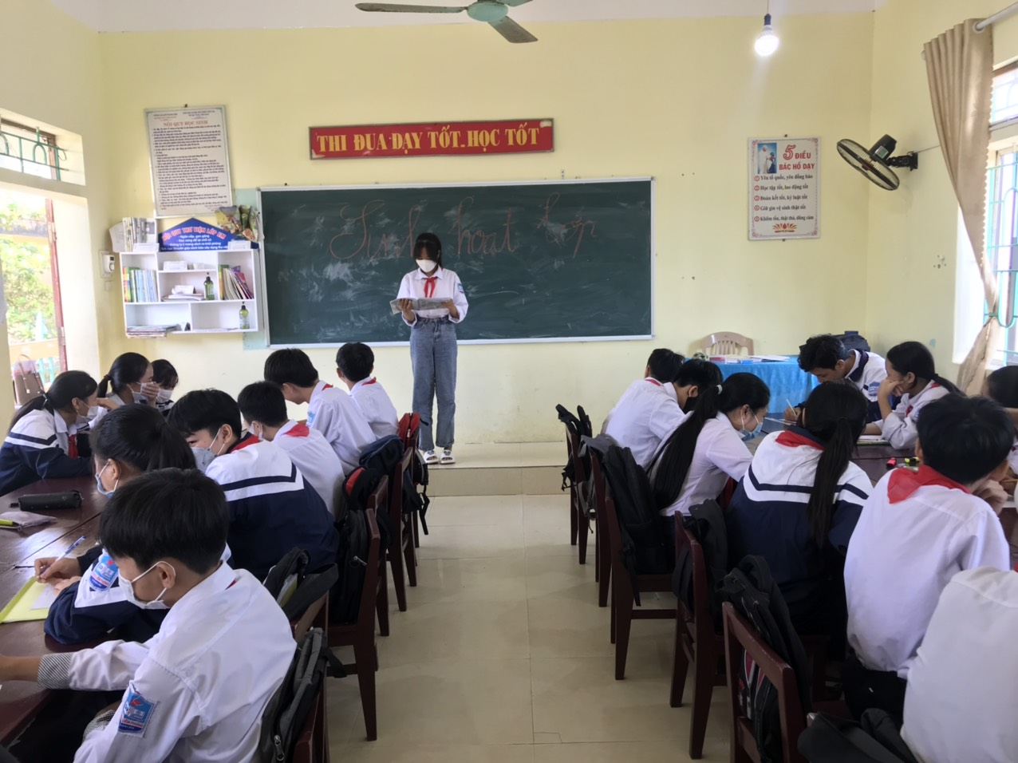
Giải pháp 2: Phát huy hiệu quả giờ sinh hoạt lớp
Nội dung 1: Lớp trưởng sơ kết tuần.

Slide 19
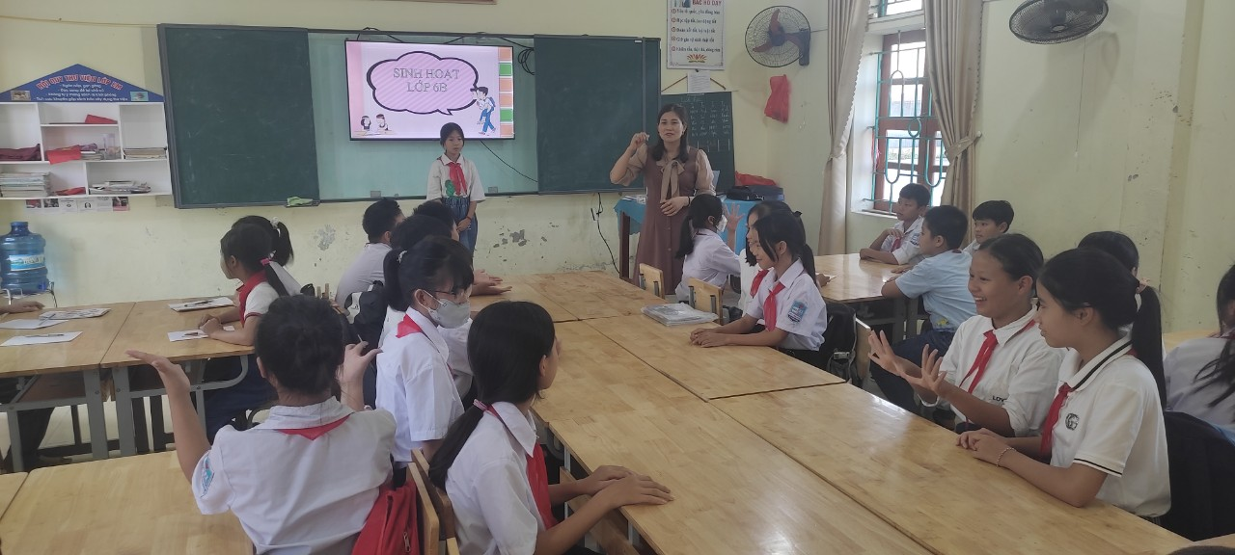
Giải pháp 2: Phát huy hiệu quả giờ sinh hoạt lớp
Nội dung 2: Giáo viên chủ nhiệm triển khai công tác tuần sau.

Slide 20
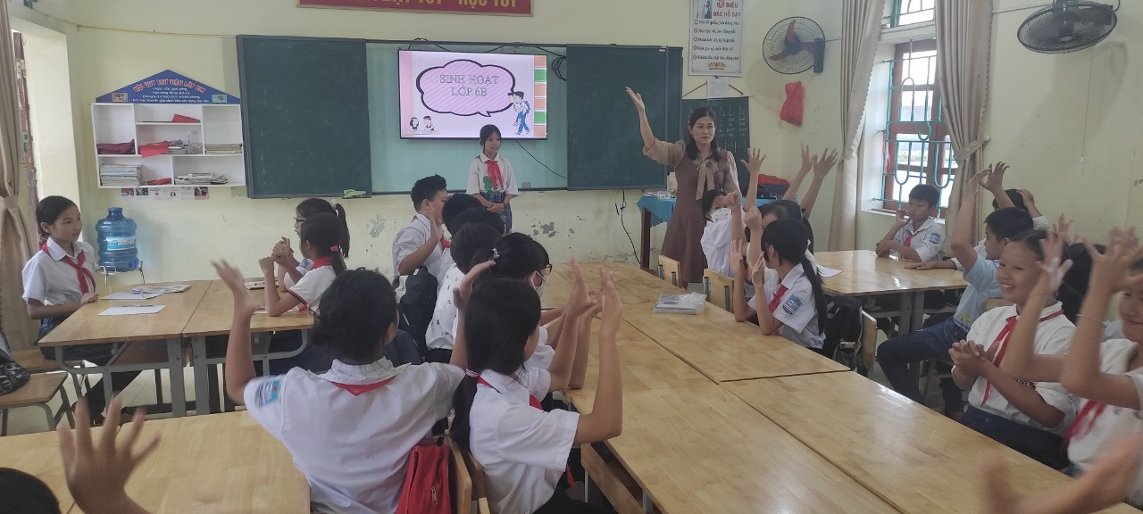
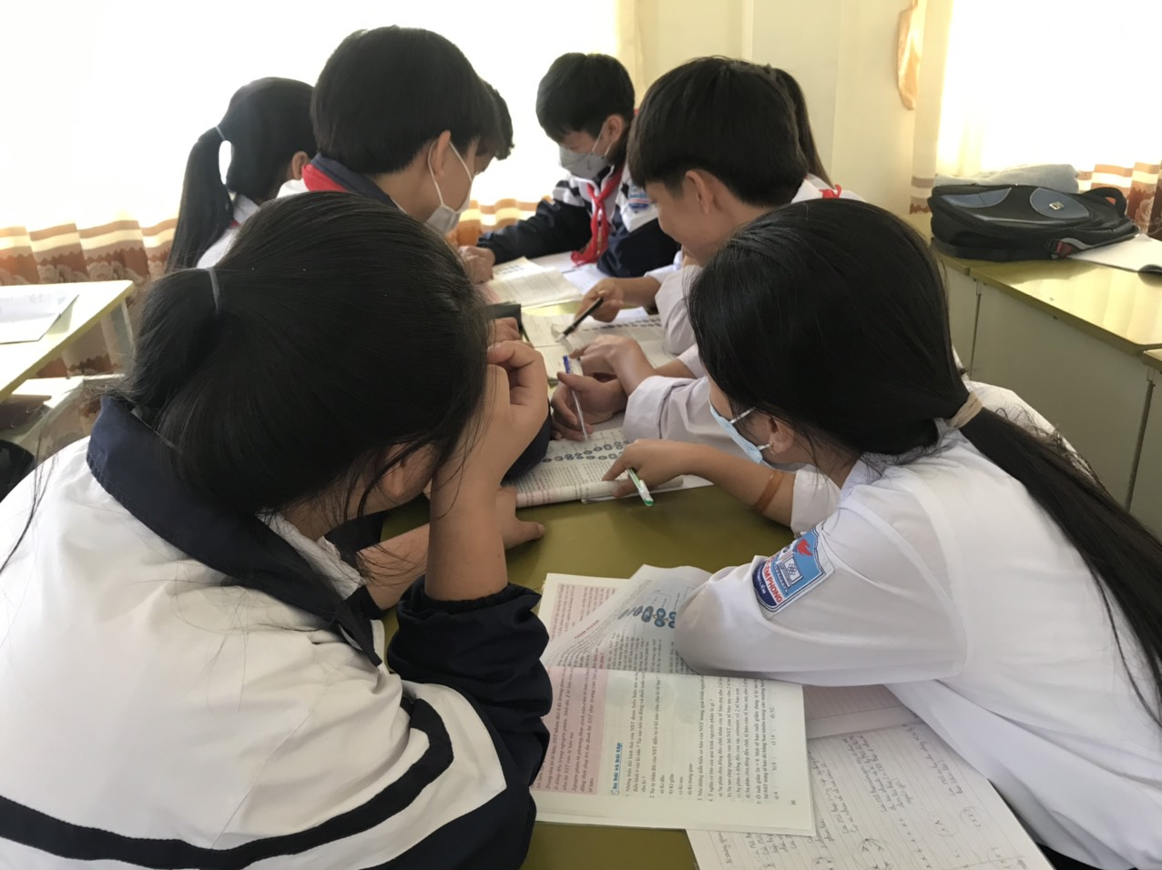
Giải pháp 2: Phát huy hiệu quả giờ sinh hoạt lớp
Nội dung 3: Sinh hoạt theo chủ đề tuần
Nội dung 4: Văn nghệ - Trò chơi theo chủ đề.

Slide 21

Giải pháp 3: Nghệ thuật tiếp xúc của giáo viên chủ nhiệm với học sinh trong lớp
Tôi làm gương cho các em học sinh noi theo. Không ngừng làm mới bản thân.
Tôi cũng luôn nghiêm khắc với học trò nhưng trong cái nghiêm có tình cảm của giáo viên với học trò.
Tôi cũng luôn gần gũi, gắn bó với học sinh, có tấm lòng nhân hậu, quan tâm giúp đỡ học sinh.

Slide 22
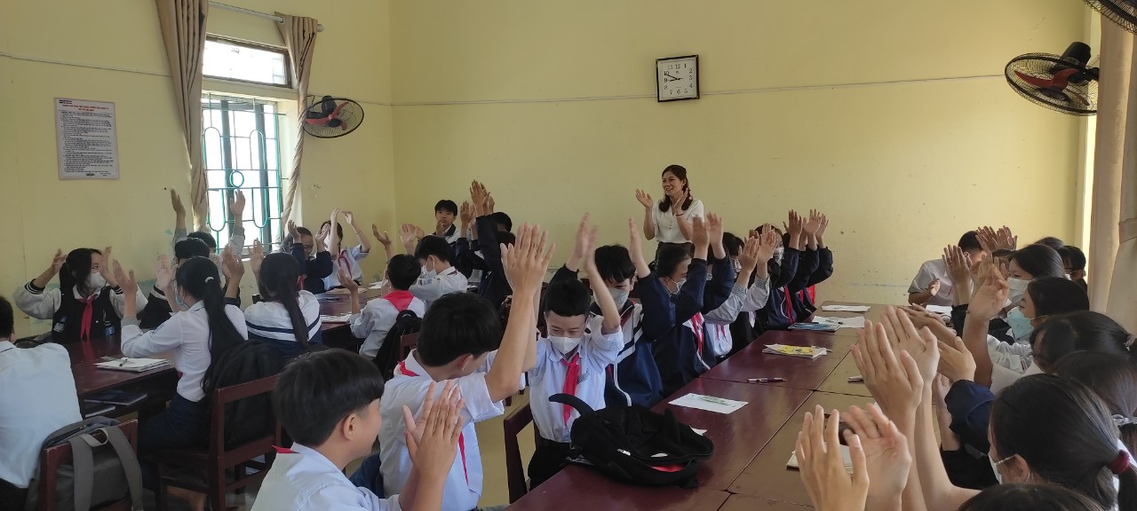

Slide 23
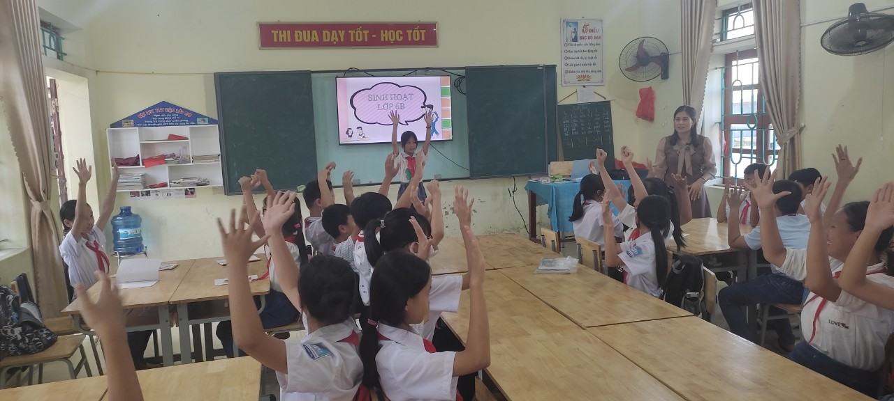

Slide 24
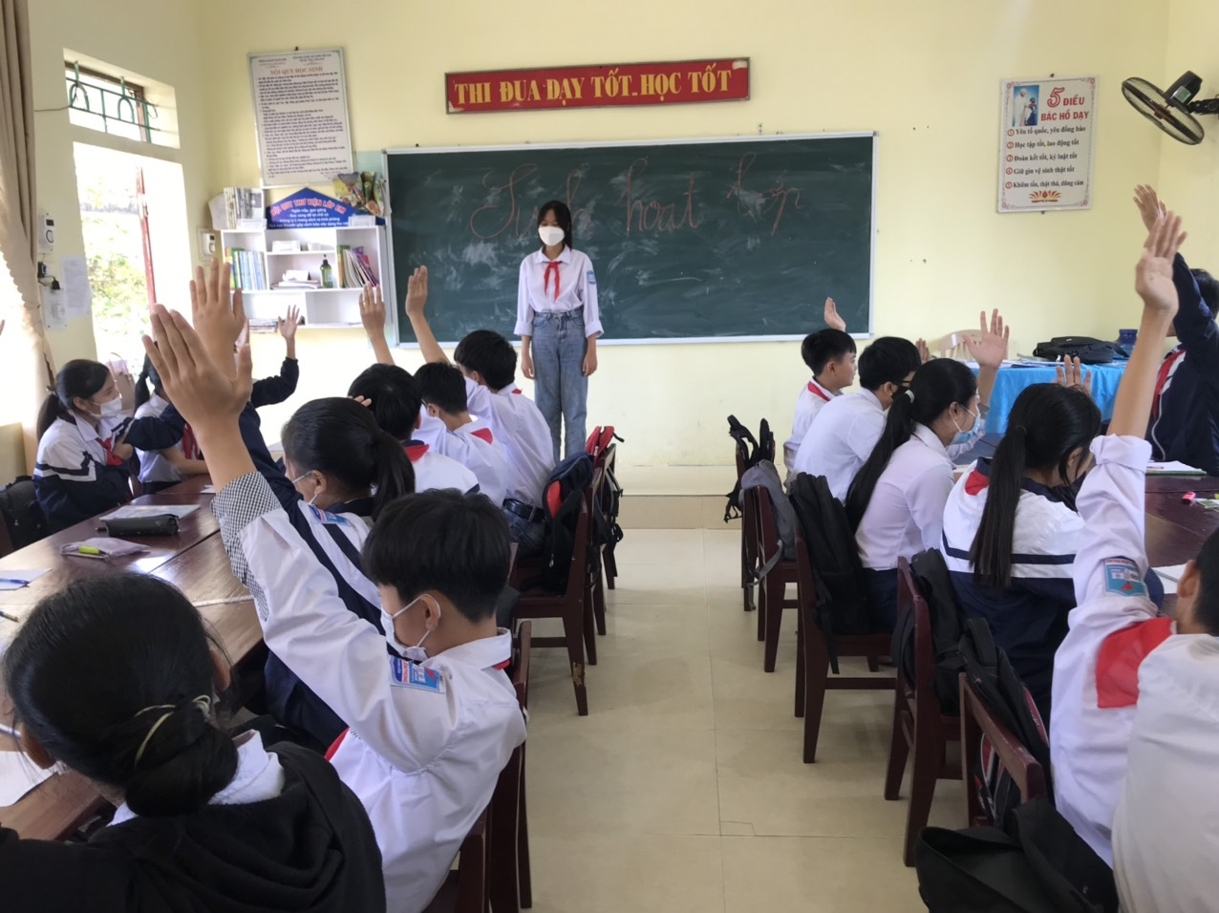
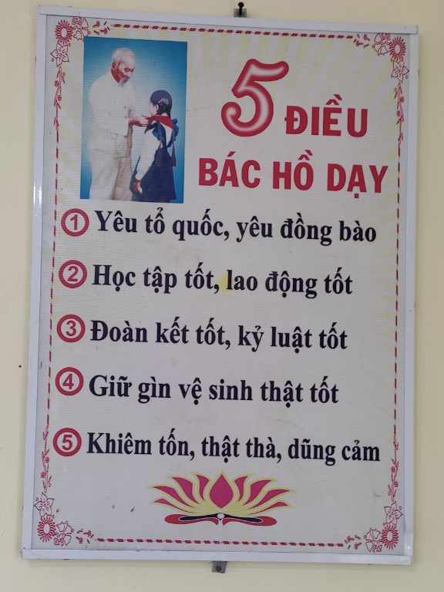
Xây dựng lớp học thân thiện

Slide 25
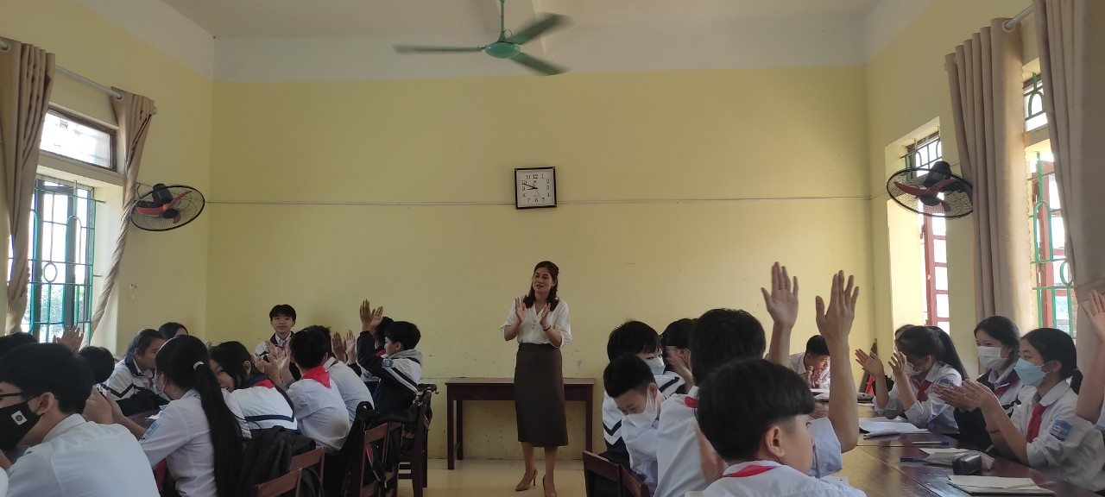

Slide 26
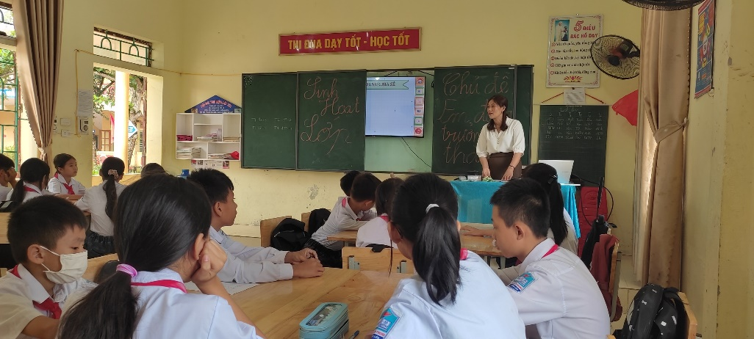

Slide 27
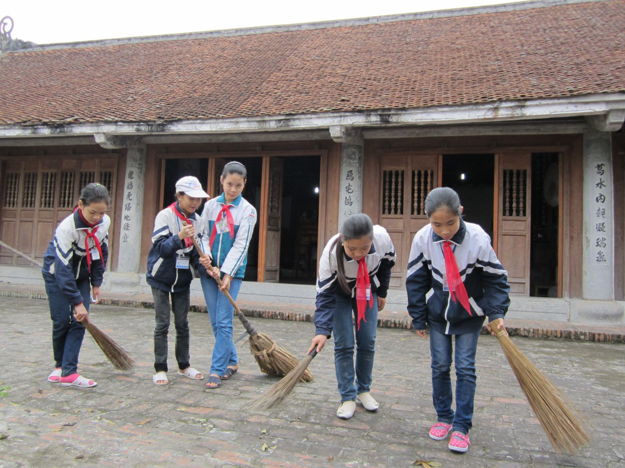
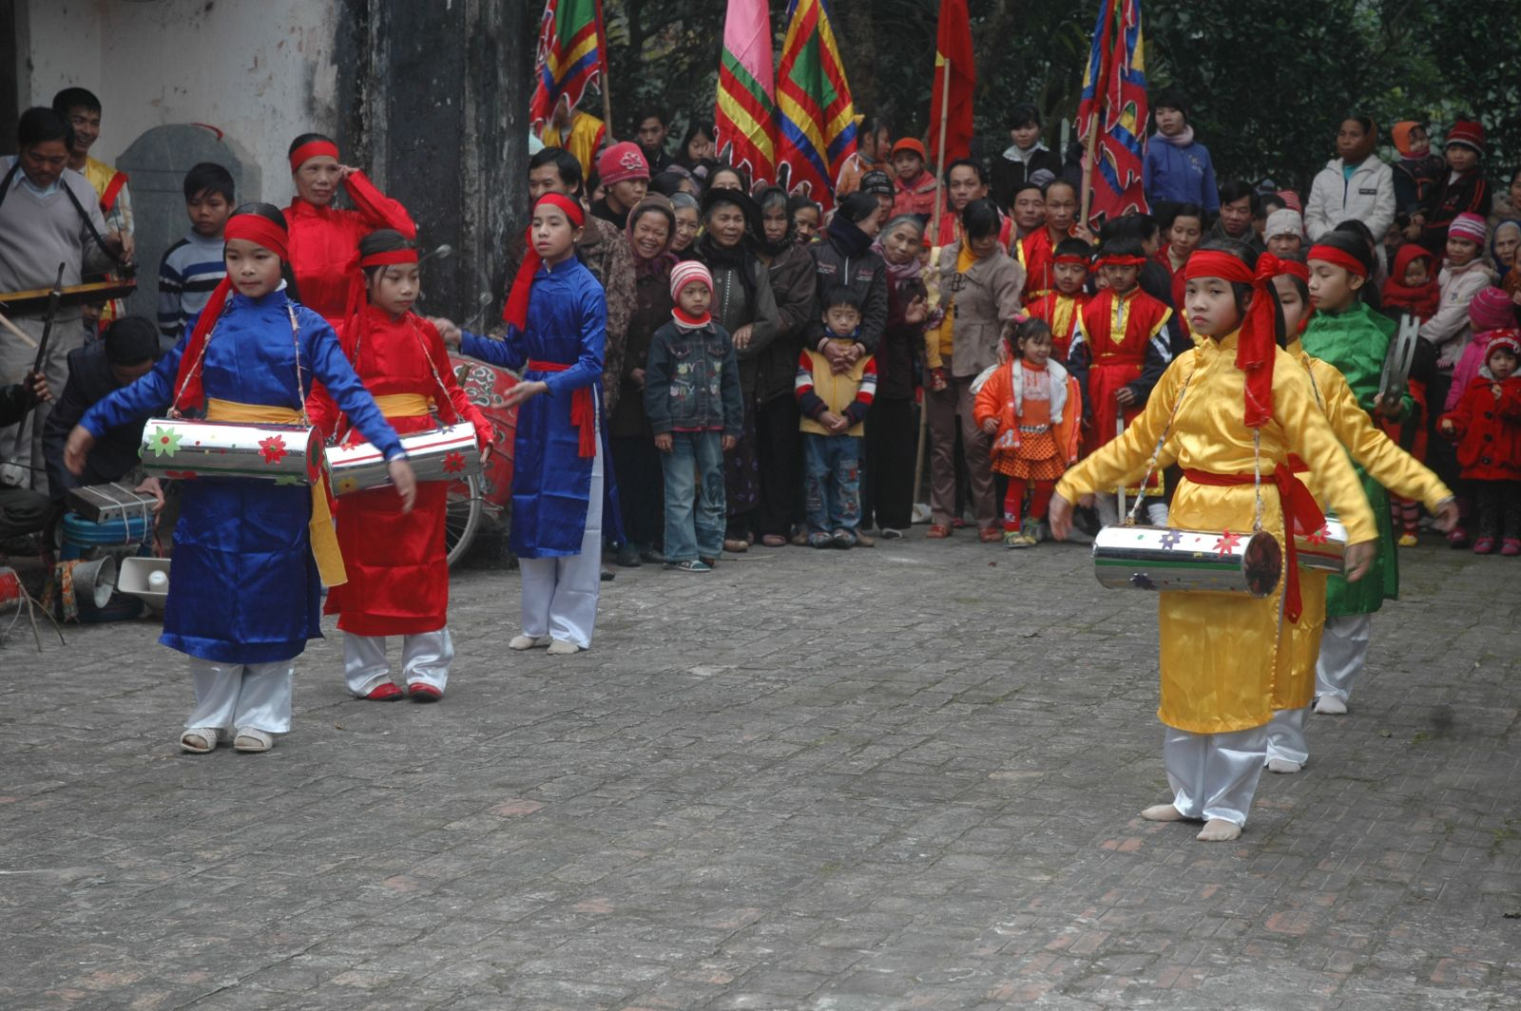
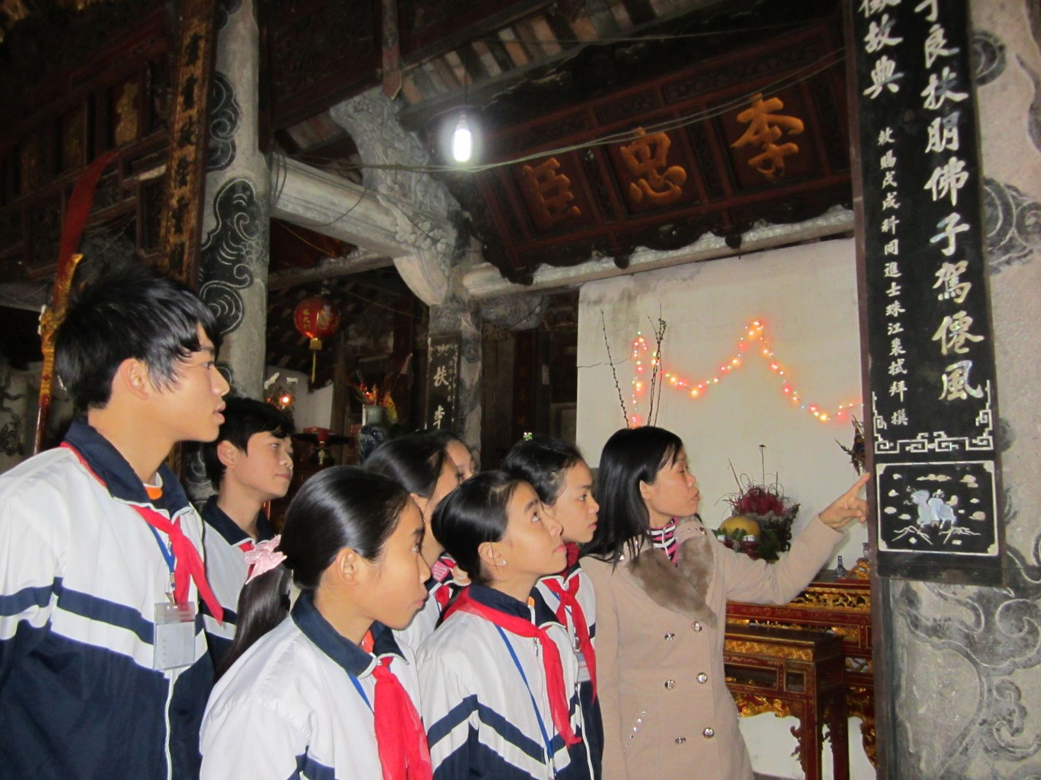


Slide 28
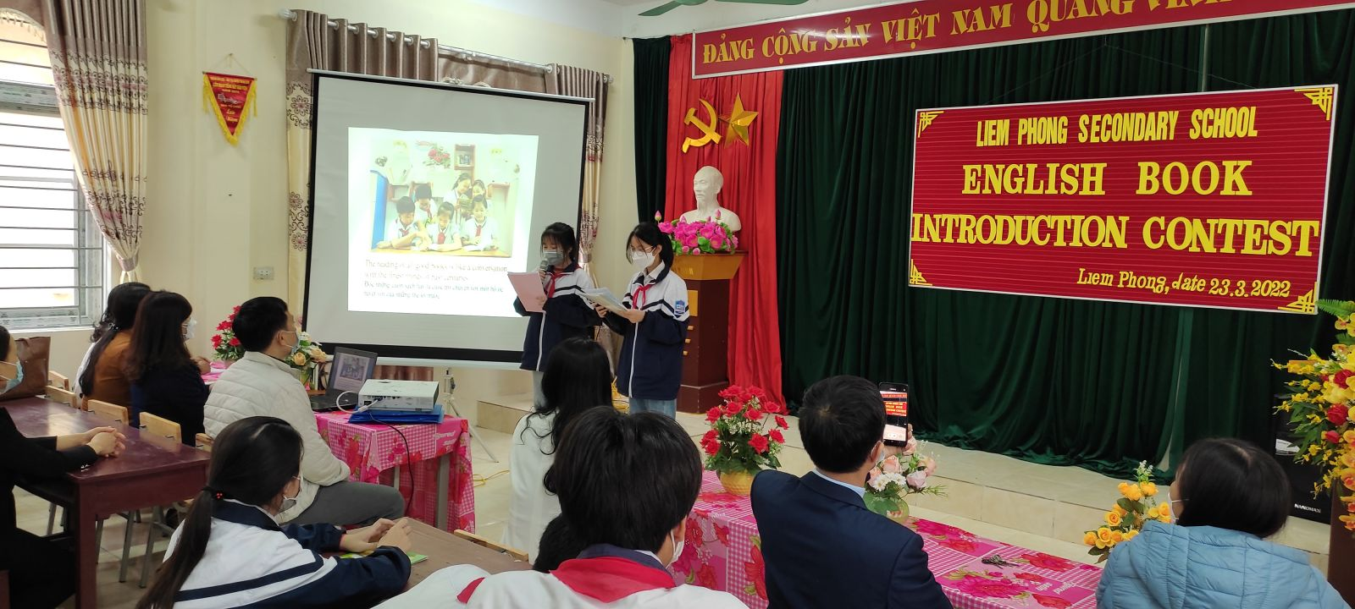
Học sinh tích cực tham gia các cuộc thi do trường tổ chức.

Slide 29
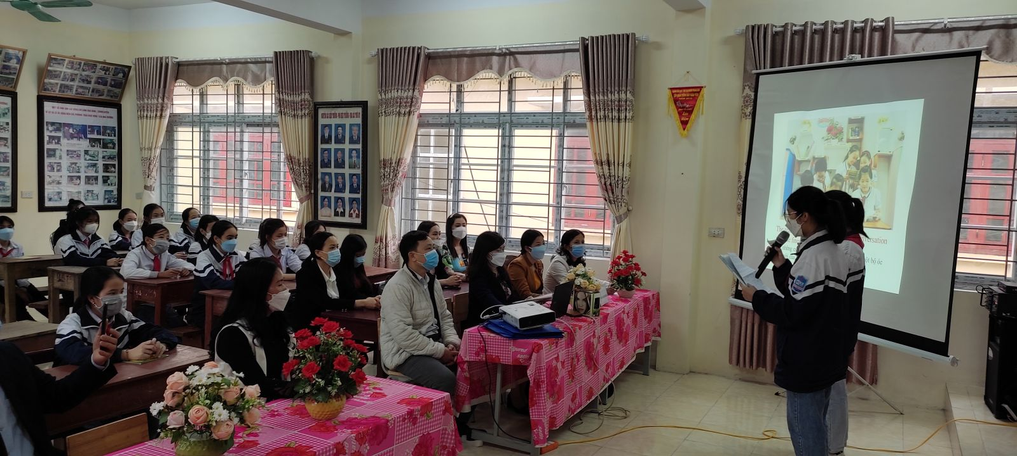

Slide 30
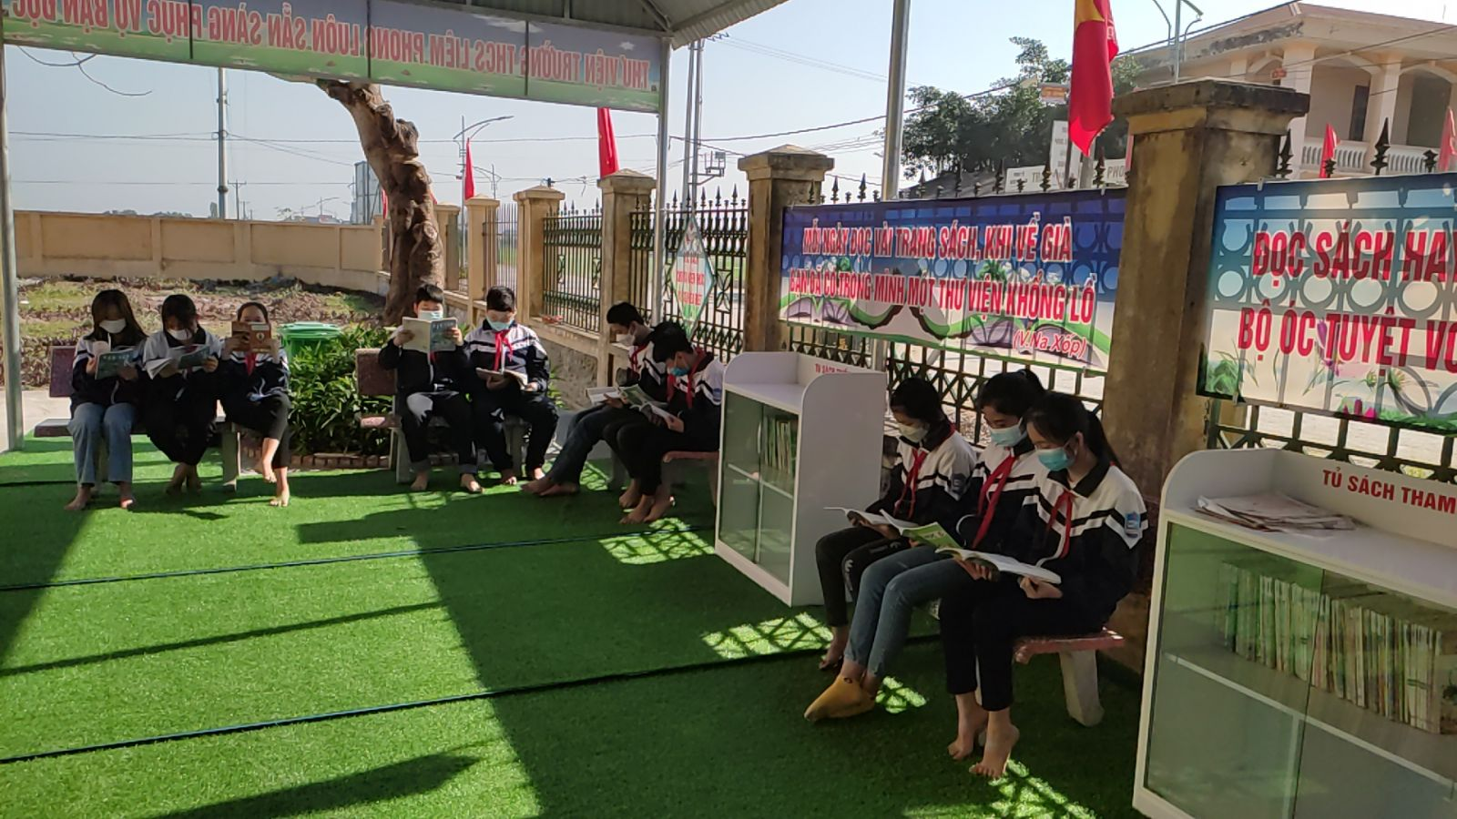
Học sinh thường xuyên tự học, tự đọc sách theo cá nhân, nhóm

Slide 31
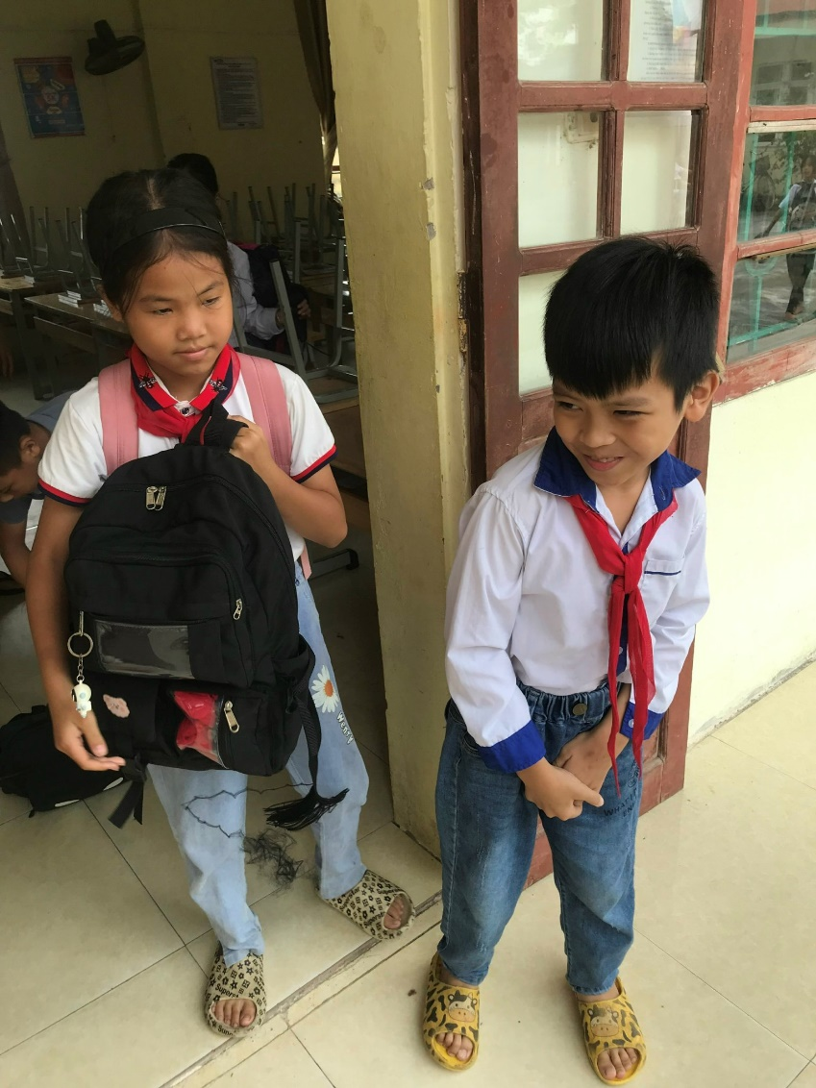
Giải pháp 4: Giúp đỡ học sinh khuyết tật hòa nhập cộng đồng
- Tìm hiểu bệnh lý học sinh
Phân công học sinh giúp đỡ bạn.
Tìm hiểu hoàn cảnh gia đình.
Giúp đỡ em trong học tập, bố trí chỗ ngồi gần giáo viên hoặc gần cửa ra vào lớp.
- Báo cáo lãnh đạo nhà trường, Hội đồng trường tạo điều kiện giúp đỡ em về tinh thần và vật chất

Slide 32
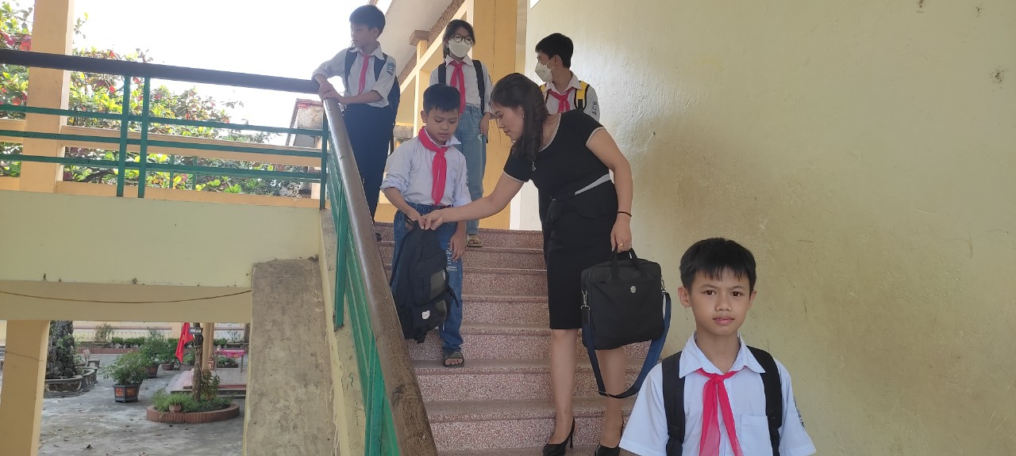

Slide 33
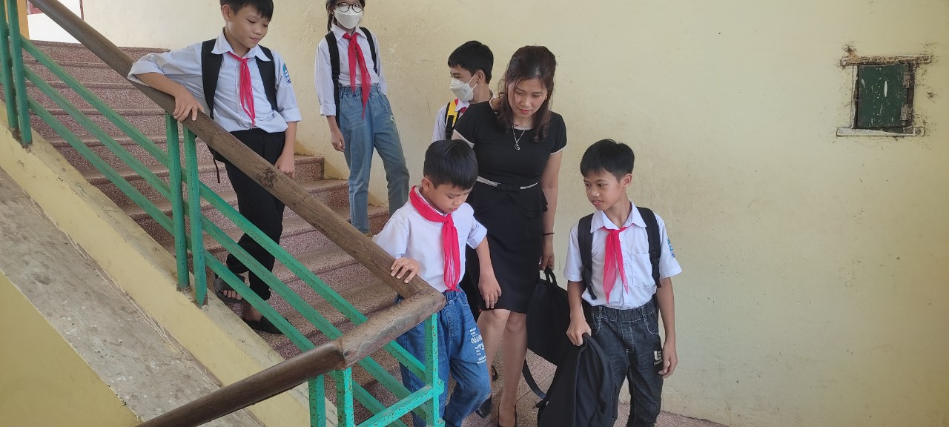

Slide 34
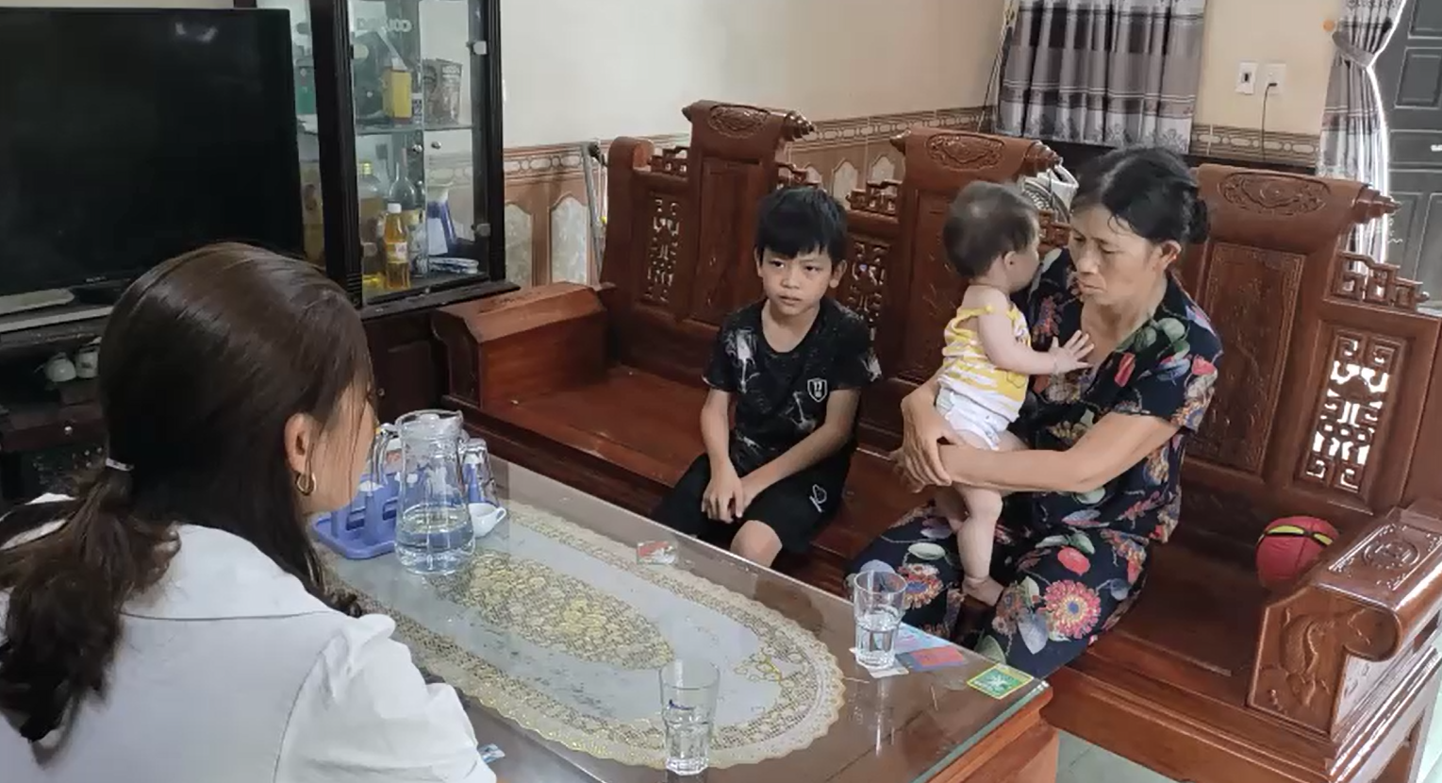

Slide 35
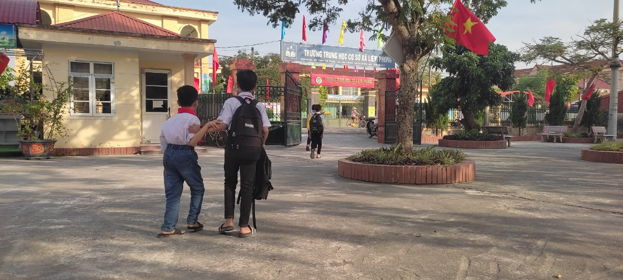

Slide 36
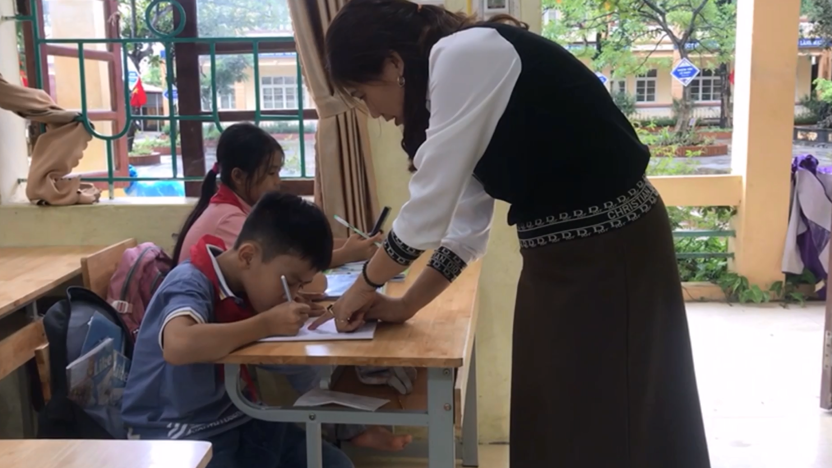

Slide 37
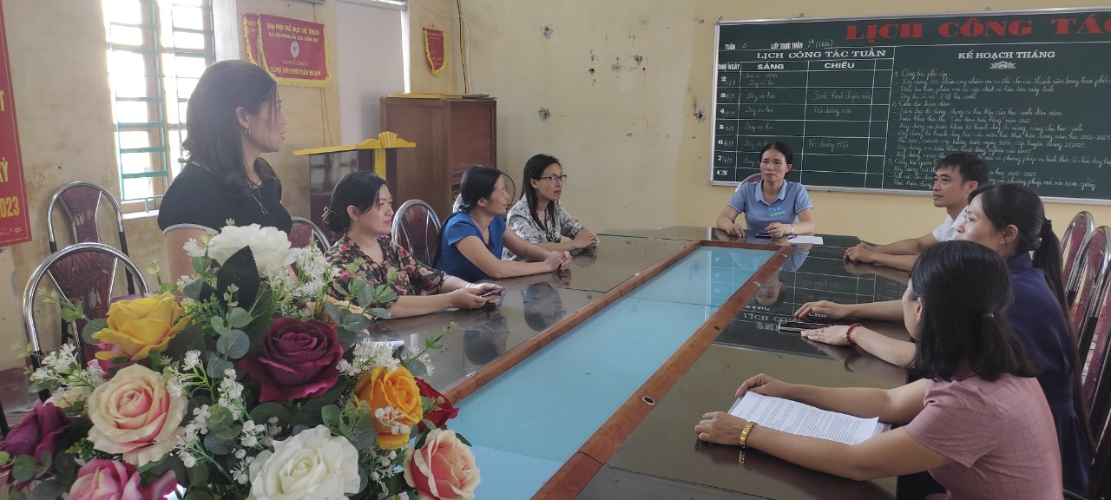
Thường xuyên báo cáo Hiệu trưởng về tình hình của học sinh khuyết tật

Slide 38

Giải pháp 5: Giáo viên chủ nhiệm với việc phối hợp giữa gia đình, nhà trường và xã hội để giáo dục học sinh
Giáo viên chủ nhiệm cần có sự liên hệ chặt chẽ với phụ huynh học sinh và chính quyền địa phương.
Thực hiện cam kết giữa gia đình- nhà trường –chính quyền địa phương: quản lý con em mình,không bỏ học,không vi phạm pháp luật, không xa đà các tệ nạn xã hội.

Slide 39
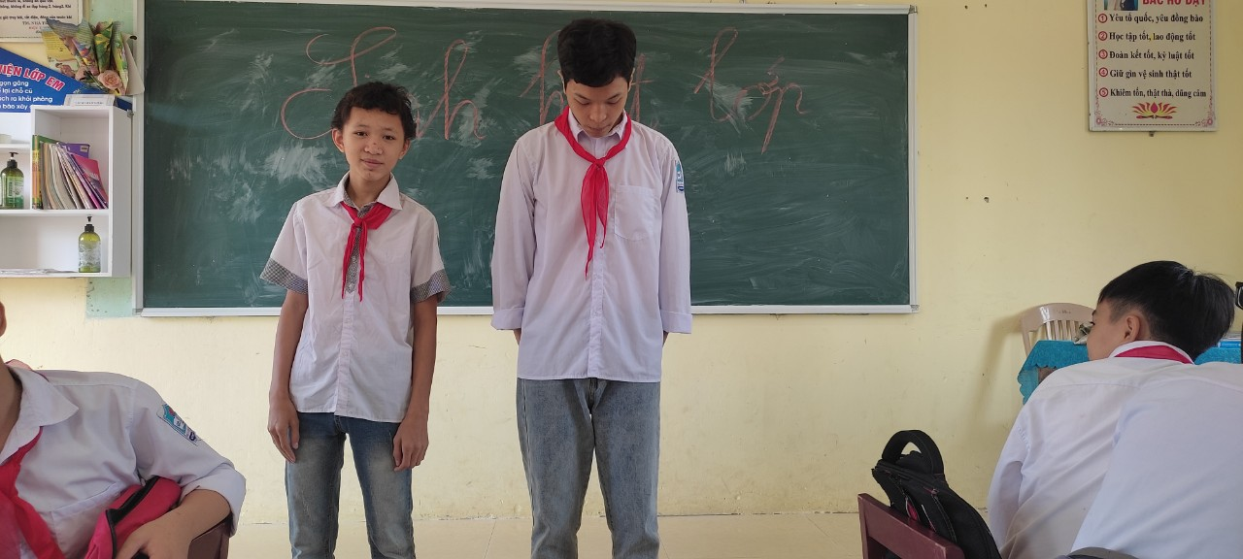
Giáo dục học sinh tính nóng nảy, hay gây gổ

Slide 40
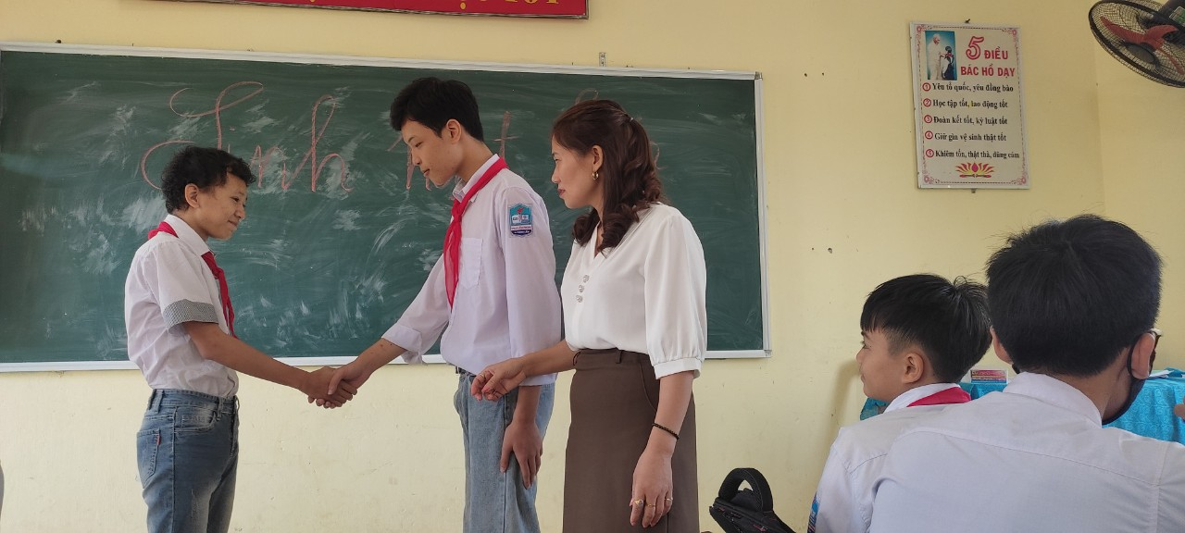

Slide 41
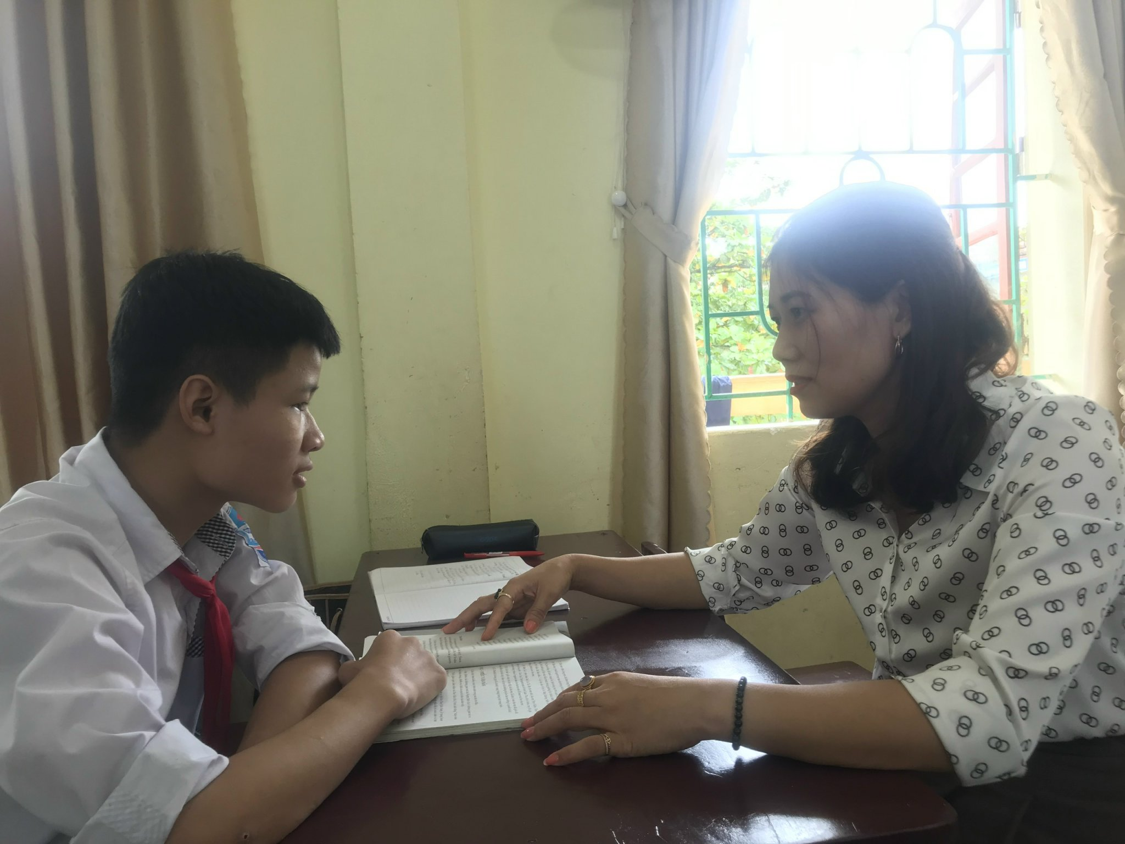
Giáo dục học sinh chưa ngoan
Tôn trọng học sinh.
Yêu thương học sinh.
Quan tâm, chia sẻ, theo dõi, giúp đỡ, động viên kịp thời.

Slide 42
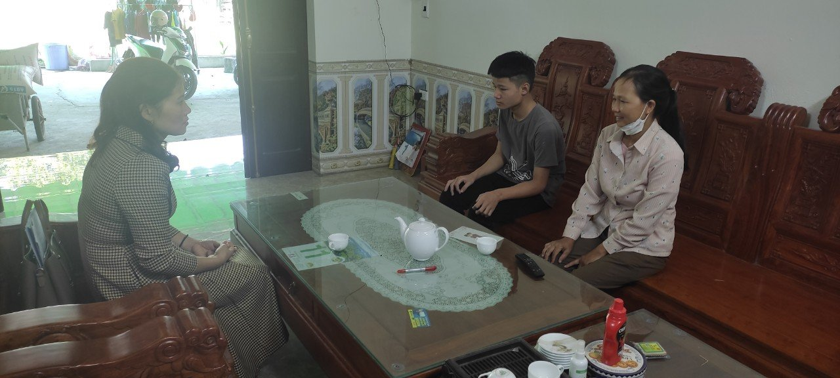

Slide 43
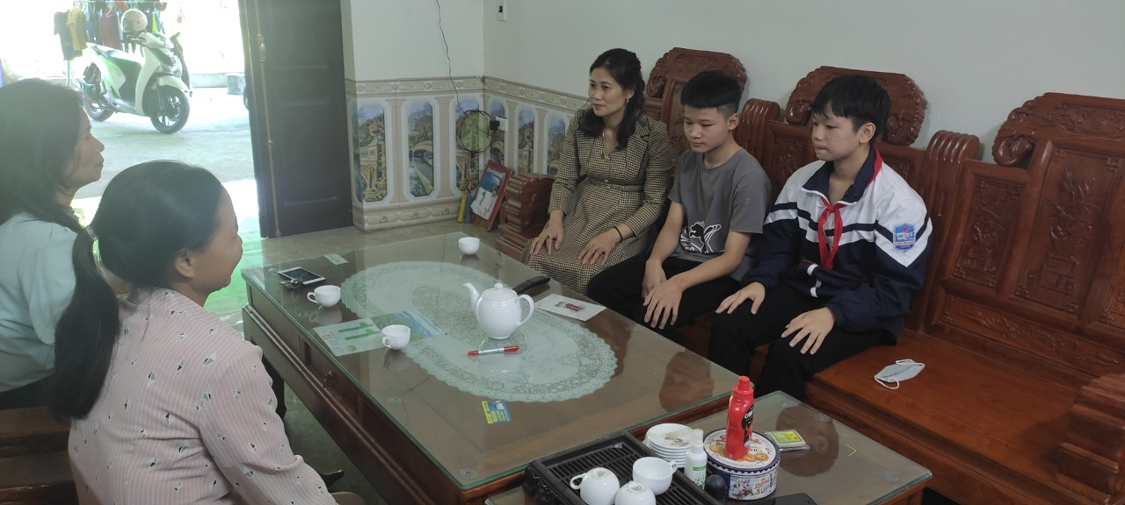

Slide 44
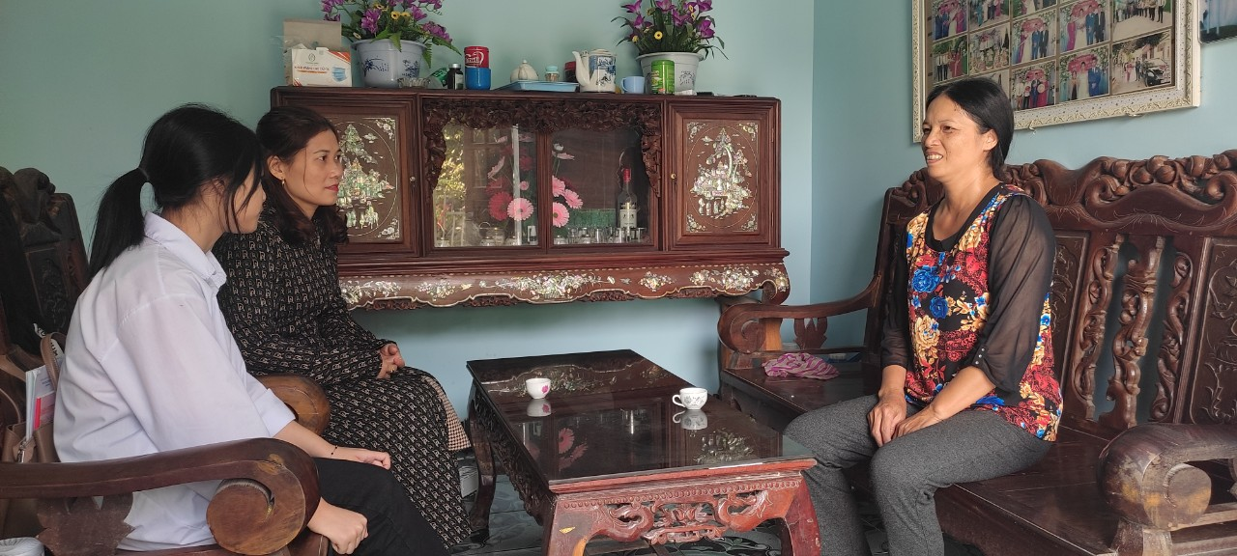
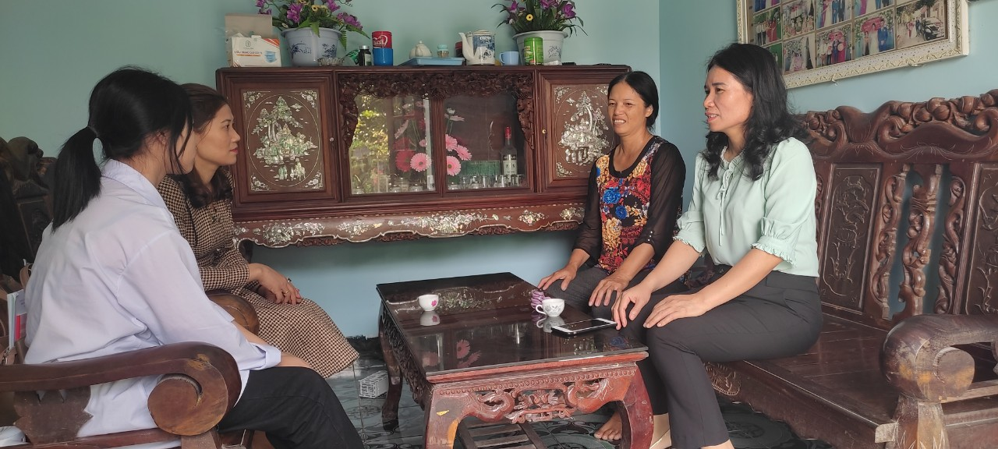
Giáo dục học sinh hay nghỉ học không đến trường
Tìm hiểu nguyên nhân
 Liên hệ với cha mẹ học sinh.
 Báo cáo với lãnh đạo nhà trường đến động viên học sinh, tìm các giải pháp giúp học sinh trở lại trường học.

Slide 45
Năm học 2021-2022
C. KẾT QUẢ ĐẠT ĐƯỢC
Cuối học kì I
Hạnh kiểm | Học lực giỏi | Học lực khá | Học lực TB | Học lực yếu
32/36 Tốt 4/36 Khá | 8/36 | 9/36 | 17/36 | 2/36
Cuối năm học
Hạnh kiểm | Học lực giỏi | Học lực khá | Học lực TB | Học lực yếu
36/36 Tốt | 12/36 | 11/36 | 13/36 | 0/36
HS bỏ học | HS bị kỷ luật | HS mắc tệ nạn xã hội | Xếp loại nề nếp | Xếp loại học tập
0 | 0 | 0 | 1/8 | 2/8

Slide 46

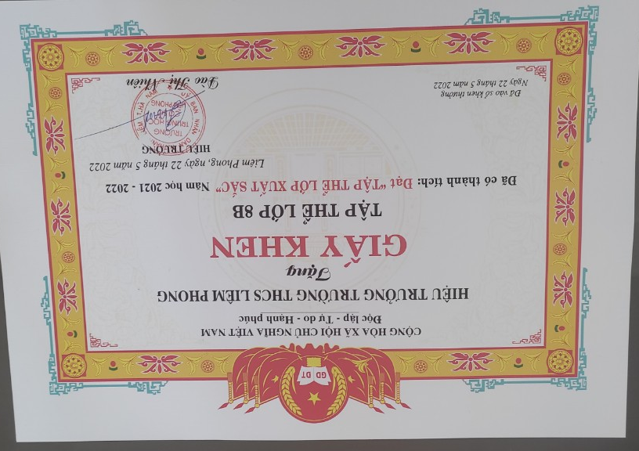


Tập thể lớp xuất sắc

Slide 47
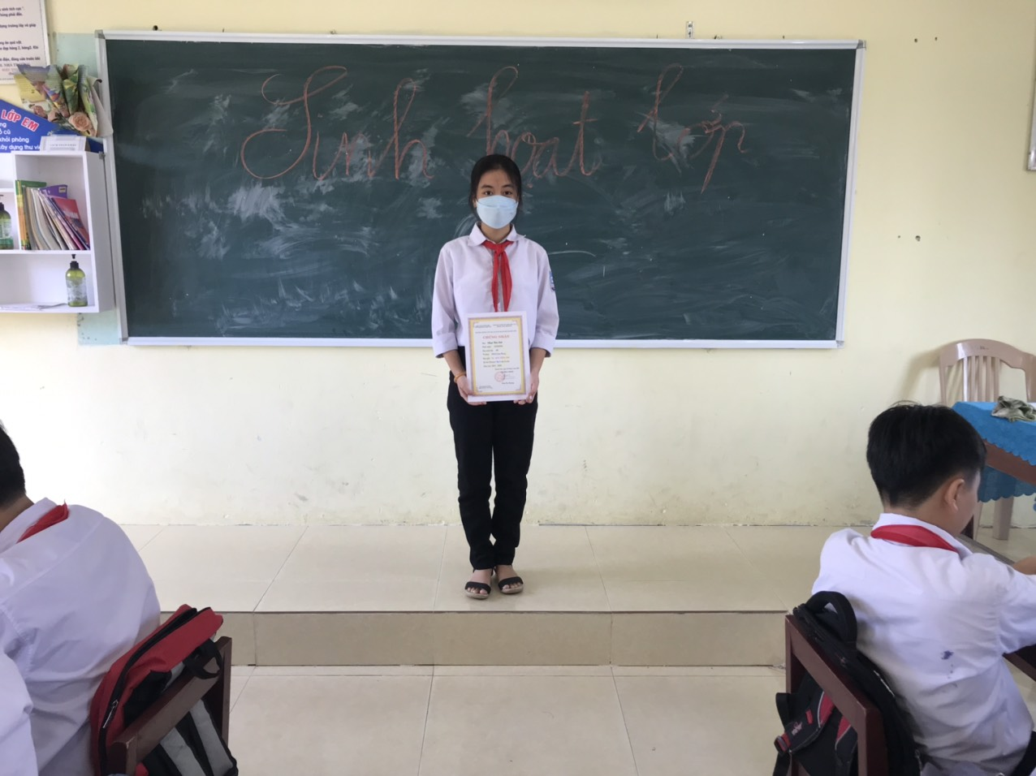


Em Phạm Thảo Linh đạt giải ba môn Tiếng Anh cấp huyện

Slide 48

Các bạn học sinh Giỏi năm học 2021 - 2022

Slide 49


C. KẾT QUẢ ĐẠT ĐƯỢC

Slide 50



C. KẾT QUẢ ĐẠT ĐƯỢC
Năm học 2022-2023
Kết quả xếp loại tháng 9/2022 do Đội theo dõi xếp thứ 2 trong số 8 lớp của cả nhà trường.

Slide 51
D. PHẦN KẾT LUẬN VÀ KIẾN NGHỊ
I. Kết luận
Công tác chủ nhiệm lớp quả thật nặng nề và phức tạp. Người giáo viên phải vừa như người mẹ dịu dàng, người thầy nghiêm khắc, người bạn gần gũi, trọng tài phân minh. Thành công của giáo viên là làm cho học sinh tôn trọng, kính yêu, tin tưởng, là xây dựng được một tập thể lớp đoàn kết, gắn bó.

Slide 52
D. PHẦN KẾT LUẬN VÀ KIẾN NGHỊ
II. Kiến nghị
1. Đối với giáo viên.
“Hãy xem tập thể lớp là gia đình của mình và các em học sinh là con cái của mình; chăm sóc gia đình mình, yêu thương con cái mình như thế nào thì hãy chăm sóc tập thể lớp và yêu thương các em học sinh của mình như thế”.

Slide 53
2. Đối với nhà trường.
Tạo mọi điều kiện cho giáo viên chủ nhiệm lớp tham gia các lớp tập huấn để nâng cao trình độ, đáp ứng yêu cầu đổi mới giáo dục
Tăng cường hỗ trợ giáo viên chủ nhiệm lớp trong công tác giáo dục học sinh, hỗ trợ học sinh có hoàn cảnh đặc biệt.
3. Đối với Phòng giáo dục đào tạo, Sở giáo dục đào tạo.
Tăng cường tổ chức các buổi hội thảo, trao đổi kinh nghiệm về công tác chủ nhiệm lớp trong các nhà trường để bồi dưỡng nâng cao năng lực quản lý giáo dục HS đối với GVCN trong các năm học tiếp theo.

Slide 54



CẢM ƠN CÁC THẦY CÔ ĐÃ LẮNG NGHE!

Slide 55
TẤM GƯƠNG
NGƯỜI MẸ
NGƯỜI BẠN
GIÁO VIÊN CHỦ NHIỆM LỚP
LUẬT SƯ
THẨM PHÁN
NHÀ KHOA HỌC

